Slide 1
《政治与法治》第9课时 第四课 人民民主专政的 社会主义国家 第二框 坚持人民民主专政
朝阳区线上课堂·高一年级政治
北京市三里屯一中 杨海娟
北京市陈经纶中学 王非凡
北京市朝阳区教育研究中心 刘曙光

Slide 2
政治与法治
第四课 人民民主专政的社会主义国家
第一框 人民民主专政的本质：人民当家作主
第二框 坚持人民民主专政

Slide 3
第二框题 坚持人民民主专政
本框分两目
框题下探究与分享：人民民主专政的坚强柱石
一、坚持民主与专政的统一 二、社会主义现代化建设的可靠保障

Slide 4
第二框 知识结构
1.人民民主专政的两个方面
坚持民主与专政的统一
2.发扬社会主义民主的要求和意义
4.2
坚持人民民主专政
3.实行人民民主专政的必要性
4.人民民主专政的国家政权的历史任务
1.国家职能的两个方面
社会主义现代化建设的可靠保障
2.我国国家政权的对内职能
3.我国国家政权的对外职能
4.我国的国家职能适应国体，提供保障

Slide 5
学习要求
学习内容要求 | 学习活动要求
说明保证人民当家作主的重要意义。 明确坚持人民民主专政的必要性。 明确我国国家政权的对内职能和对外职能。 | 以“怎样坚持民主与专政的统一”为议题， 探究坚持民主与专政的意义和要求。 结合我国社会主义民主与中国特色社会主义现代化建设的关系， 说明保证人民当家作主的重要意义。 结合现阶段我国社会的主要矛盾， 理解我国国家政权担负的历史任务， 明确坚持人民民主专政的必要性。 结合国家职能的主要表现， 明确我国国家政权的对内职能和对外职能， 理解我国的国家职能为社会主义现代化建设提供可靠保障。

Slide 6
教材41页 探究与分享1：人民民主专政的坚强柱石
中国人民解放军和中国人民武装警察部队是我国的重要武装力量，接受中央军委统一领导，是人民民主专政的坚强柱石。
1.作为人民民主专政的坚强柱石，
中国人民解放军和中国人民武装警察部队各自发挥着怎样的作用？
2.列举事实，谈谈你对“柱石”作用的理解。

Slide 7
1.中国人民解放军和中国人民武装警察部队发挥的作用。
《中华人民共和国国防法》规定
第十七条 中华人民共和国的武装力量属于人民。它的任务是巩固国防，抵抗侵略，保卫祖国，保卫人民的和平劳动，参加国家建设事业，全心全意为人民服务。
第十八条 中华人民共和国的武装力量必须遵守宪法和法律，坚持依法治军。
第十九条 中华人民共和国的武装力量受中国共产党领导。武装力量中的中国共产党组织依照中国共产党章程进行活动。
第二十条 国家加强武装力量的革命化、现代化、正规化建设，增强国防力量。

Slide 8
这是《中国人民解放军内务条例》的相关规定
中国人民解放军的任务是，
巩固国防，抵抗侵略，保卫祖国，保卫人民的和平劳动，参加国家建设事业。
中国人民解放军在新时代的使命任务是，
坚决维护中国共产党的领导和中国特色社会主义制度，
坚决维护国家主权、安全、发展利益，
坚决维护国家发展的重要战略机遇期，
坚决维护地区与世界和平，为实现“两个一百年”奋斗目标、实现中华民族伟大复兴的中国梦提供战略支撑。

Slide 9
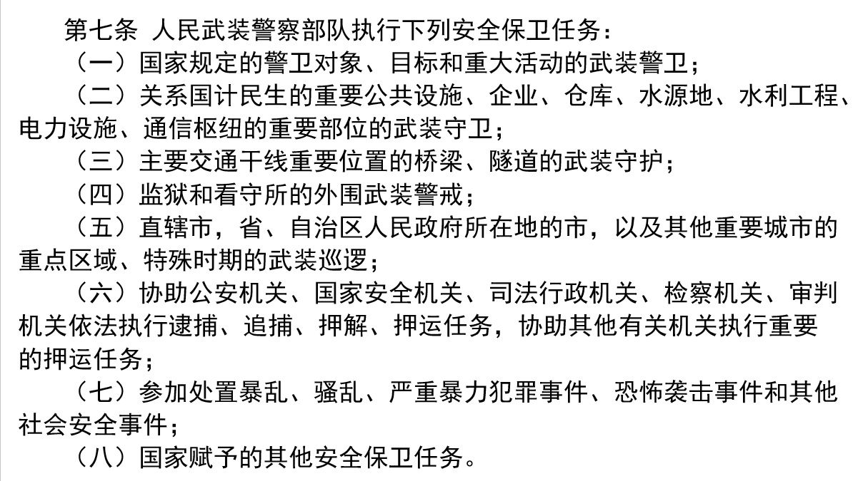
这是《中华人民共和国人民武装警察法》的相关规定

Slide 10
2.列举事实，谈谈你对“柱石”作用的理解。注意答案层次
①《中华人民共和国国防法》规定：“中华人民共和国的武装力量
属于人民。它的任务是巩固国防，抵抗侵略，保卫祖国，保卫
人民的和平劳动，参加国家建设事业，全心全意为人民服务。”
②为了维护国家主权、安全、发展利益，
中国人民解放军先后进行多次自卫反击战。这些自反击战的胜利，
捍卫了我国的领土和主权， 维护了我国国家安全和利益，
维护了我国人民的根本利益，保障了我国人民民主专政的实施。
③在我国，社会主义制度建立之后，剥削阶级作为一个阶级已经
被消灭，但是阶级斗争还在一定范围内长期存在。
④中国人民对敌视和破坏我国社会主义制度的国内外的敌对势力和
敌对分子，必须进行斗争，必须坚持党对人民军队的绝对领导，
充分发挥武装力量对人民民主专政的保障作用。

Slide 11
⑤建设一支听党指挥、能打胜仗、作风优良的人民军队，
是实现“两个一百年”奋斗目标、实现中华民族伟大复兴的战略支撑。
必须全面贯彻党领导人民军队的一系列根本原则和制度，
确立新时代党的强军思想在国防和军队建设中的指导地位，
坚持政治建军、改革强军、科技兴军、依法治军，
更加注重聚焦实战，更加注重创新驱动，更加注重体系建设，
更加注重集约高效，更加注重军民融合，实现党在新时代的强军目标。

Slide 12
第一目 坚持民主与专政的统一
结合探究与分享2、3，讲4个问题：
1.人民民主专政包含两个方面
2.发扬社会主义民主的要求和意义
3.实行人民民主专政的必要性
4.人民民主专政的国家政权的历史任务

Slide 13
1.人民民主专政包含两个方面
对广大人民 实行民主
对极少数敌人实行专政
2.发扬社会主义民主的要求和意义
要求：保证人民依法享有广泛的权利和自由，尊重和保障人权。
意义：调动亿万人民群众投身于社会主义现代化建设的积极性，
使社会主义各项事业保持蓬勃的生机。

Slide 14
教材42页 探究与分享2：民主与社会主义现代化
1979年3月30日，邓小平在党的理论工作务虚会上指出：
“无产阶级专政对于人民来说就是社会主义民主，是工人、
农民、知识分子和其他劳动者所共同享受的民主，是历史上
最广泛的民主。在民主的实践方面，我们过去作得不够，并且
犯过错误。” “现在我们已经坚决纠正了过去的错误，并且采取各种措施继续努力扩大党内民主和人民民主。 没有民主就没有社会主义，就没有社会主义的现代化。当然，民主化和现代化一样，也要一步一步地前进。社会主义愈发展，民主也愈发展。这是确定无疑的。”
谈谈对“没有民主就没有社会主义，就没有社会主义的现代化”这句话的认识。

Slide 15
谈谈对“没有民主就没有社会主义，就没有社会主义的现代化”
这句话的认识。
①民主与社会主义密不可分，民主既是社会主义制度的重要内容,
也是社会主义制度的本质属性；
②民主与社会主义的现代化密不可分，民主既是社会主义现代化
建设的重要任务，也是社会主义现代化建设的政治保证。
③我国社会主义民主政治建设具有鲜明的时代特征和中国特色,
始终在党和国家事业发展全局中占有十分重要的位置,成为全面
建成小康社会、实现“两个一百年”奋斗目标的重要组成部分。
④社会主义愈发展，民主也愈发展。改革开放以来,在中国共产党
的领导下，我国社会主义民主政治建设同其他事业一样，取得了
历史性成就和重大进步，成功开辟和坚持了中国特色社会主义
政治发展道路，展现出旺盛的生机活力和巨大的制度优越性。

Slide 16
语录
只有人民内部的民主，而没有对破坏分子的专政，社会就不可能保持安定团结的政治局面，就不可能把现代化建设搞成功。
对人民实行民主，对敌人实行专政，这就是人民民主专政。运用人民民主专政的力量，巩固人民的政权，是正义的事情，没有什么输理的地方。
——邓小平

Slide 17
3.实行人民民主专政的必要性
在我国社会主义制度建立之后，剥削阶级作为一个阶级已被消灭，阶级矛盾已不是社会的主要矛盾。
但是，由于国内的因素和国际的影响，阶级斗争还在一定范围内长期存在，在某种条件下还有可能激化。
4.人民民主专政的国家政权的历史任务
对极少数敌对分子实行专政，
维护国内正常社会秩序，
抵御国外敌对势力侵略和颠覆活动。

Slide 18
教材42页 探究与分享3：坚持人民民主专政的重要意义
中华民族伟大复兴，绝不是轻轻松松、敲锣打鼓就能实现的。实现伟大梦想，必须进行伟大斗争。全党要更加自觉地坚持党的领导和我国社会主义制度，坚决反对一切削弱、歪曲、否定党的领导和我国社会主义制度的言行；更加自觉地维护人民利益，坚决反对一切损害人民利益、脱离群众的行为；更加自觉地维护我国主权、安全、发展利益，坚决反对一切分裂祖国、破坏民族团结和社会和谐稳定的行为。
联系中华民族伟大复兴的历史任务，
说明坚持人民民主专政的重要意义。

Slide 19
联系中华民族伟大复兴的历史任务，
说明坚持人民民主专政的重要意义。
①实现中华民族伟大复兴，要经历一场具有长期性、复杂性、艰巨性
的伟大斗争， 必须准备付出更为艰巨、更为艰苦的努力，需要
发扬斗争精神，提高斗争本领，不断夺取伟大斗争新胜利，这要求
我们必须坚持人民民主专政。
②只有充分发扬社会主义民主， 保证人民依法享有广泛的权利和
自由，尊重和保障人权，才能调动亿万人民群众投身于社会主义
现代化建设的积极性，使社会主义各项事业保持蓬勃的生机。
③只有对极少数敌对分子实行专政，才能维护国内正常社会秩序，
抵御国外敌对势力侵略和颠覆活动，为实现中华民族伟大复兴
保驾护航。

Slide 20
第二目 社会主义现代化建设的可靠保障
结合探究与分享4，讲4个问题：
1.国家职能包括两个方面
2.我国国家政权的对内职能
3.我国国家政权的对外职能
4.我国的国家职能适应国体，提供保障

Slide 21
1.国家职能包括两个方面：对内职能和对外职能
2.我国国家政权的对内职能
维护国家稳定。
依法打击危害社会主义制度的各种破坏活动，
打击危害国家安全和统一的各种颠覆破坏活动、暴力恐怖活动、民族分裂活动、宗教极端活动，
打击危害人民群众生命财产安全的各种犯罪活动，
有效维护国家安全和公共秩序。
促进社会发展。在中国共产党的领导下，
制定和执行正确的路线、方针、政策，
组织开展社会主义经济建设、政治建设、文化建设、社会建设和生态文明建设，
把我国建成富强民主文明和谐美丽的社会主义现代化强国，
实现中华民族的伟大复兴。

Slide 22
教材43页 探究与分享4：也门撤侨
2015年3月26日后，也门安全形势严重恶化。我国政府高度重视在也门的中国公民的安危，立即组织有序撤离。在亚丁湾、索马里海域执行护航任务的我国海军舰艇编队赶赴也门，执行撤离任务。到30日，571名中国公民安全撤离。穿越战火平安归来的人们由衷地欢呼：“感谢祖国！”
我国坚持总体国家安全观，以人民安全为宗旨，
既重视国土安全，又重视国民安全。
结合中国撤侨的实例，谈谈你的理解。

Slide 23
我国坚持总体国家安全观，以人民安全为宗旨，
既重视国土安全，又重视国民安全。
结合中国撤侨的实例，谈谈你的理解。
我国以人民安全为宗旨，
重视国民安全，
关注国民在海外的安危，
动员我国外交和海军力量，迅速
组织处于危险境地的中国公民安全撤离也门，
确保中方有关人员安全，
这是我国坚持和践行总体国家安全观的体现。

Slide 24
3.我国国家政权的对外职能
主要是防御外来侵略，保卫国家安全。
坚定维护国家的独立和主权，
坚定维护国家的领土完整，
坚定维护国家的各项安全和发展利益，
坚定维护国家的尊严，
为我国的社会主义现代化建设提供有利的国际环境。
4.我国的国家职能适应国体，提供保障
我国的国家职能与人民民主专政的国体相适应，
为社会主义现代化建设提供可靠保障。

Slide 25
谢谢您的观看
北京市朝阳区教育研究中心 制作

